Slide 1
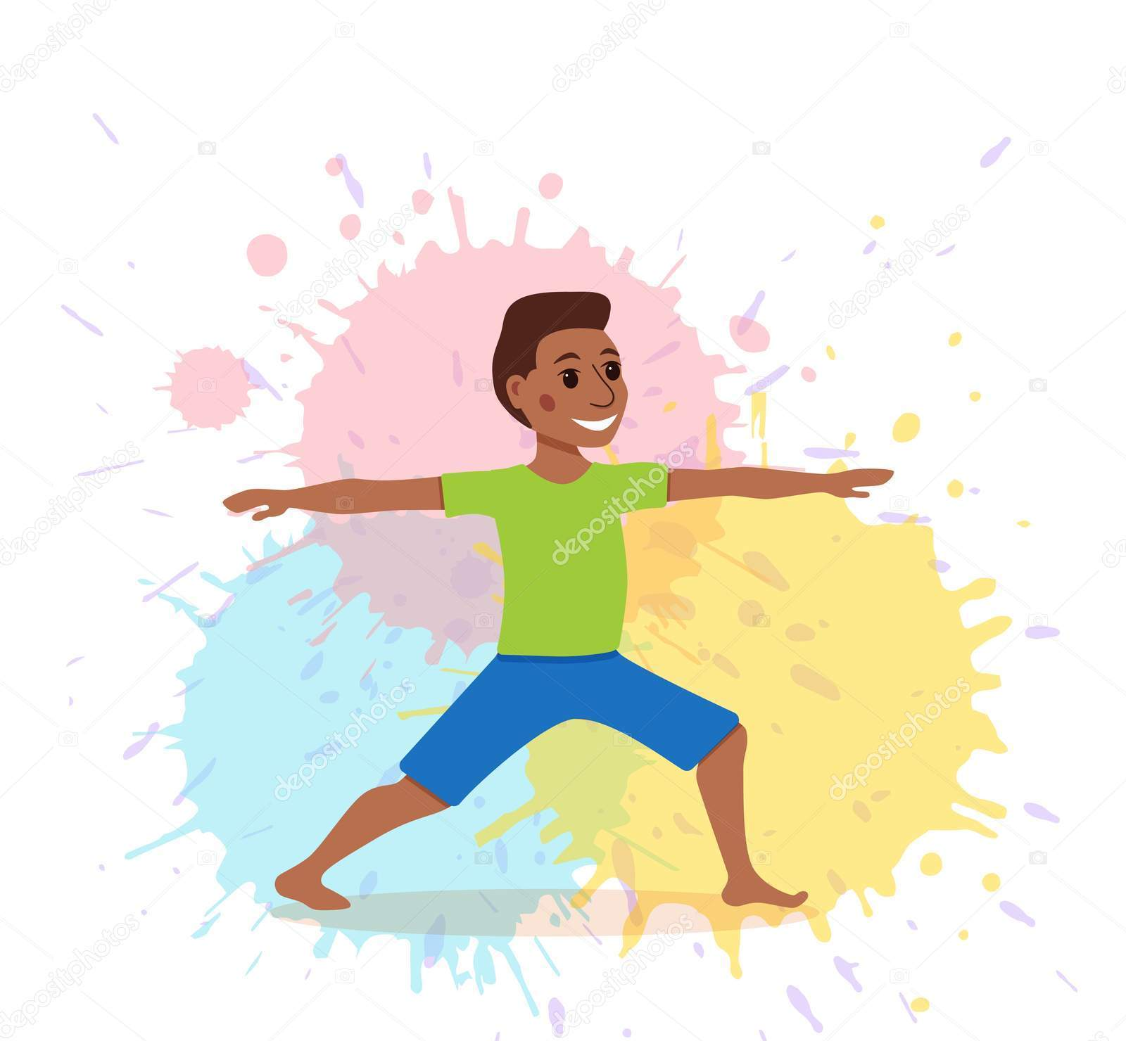
Colegio Hermanos Carrera
Ciencias Naturales
Profesora : Diana Taborda.
Asistente: Soledad Campos.
Curso: 3° Básico

Slide 2
Recordemos las normas de la sala virtual:

Slide 4
¿ QUÉ APRENDEREMOS HOY?
Clasificar los alimentos, distinguiendo sus efectos sobre la salud elaborando un listado proponiendo hábitos saludables, manifestando una actitud de respeto y solidaridad que favorezca la convivencia.
Contenido :
Alimentación saludable

Slide 5
Verifiquemos si se comprendió el objetivo.
Quién me pude decir con sus palabras
¿Qué aprenderemos hoy?

Slide 6
¿Cómo y porque debemos alimentarnos bien?
Una alimentación saludable es importante para sentirse bien y prevenir enfermedades crónicas como diabetes, hipertensión, obesidad y algunos tipos de cáncer. Con adoptar pequeños cambios, se pueden obtener grandes resultados

Slide 8
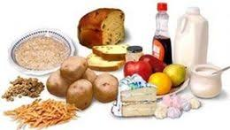
La clasificación de los alimentos según sus funciones nutritivas
Energéticos, que proveen energía para realizar diferentes actividades físicas (caminar, correr, hacer deportes). Tienen función vigorizante los alimentos glúcidos y lípidos como pastas, arroz y productos de panificación (pan, galletas, etc.), dulces, miel, aceites y también frutos secos.

Slide 9
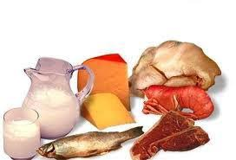
Constructores, también denominados plásticos, que nos aportan nutrientes que originan y regeneran los tejidos del cuerpo: forman la piel, los músculos y además otros tejidos que favorecen la cicatrización de las heridas. Son alimentos ricos en proteínas como la leche y sus derivados, carnes rojas y blancas, huevos y legumbres.

Slide 10
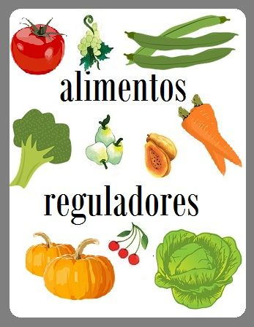
Reguladores o protectores, que suministran los nutrientes necesarios para que el cuerpo funcione correctamente y regulan el metabolismo de nuestras células. Son alimentos ricos en vitaminas y también en sales minerales: frutas, verduras, hortalizas y agua.

Slide 11
Hábitos alimentarios saludable
Los hábitos alimentarios saludables, son aquellas prácticas de consumo de alimentos por medio de las cuales las personas seleccionan su alimentación en función de mantener una buena salud.
veamos el siguiente Ejemplo.

Slide 14
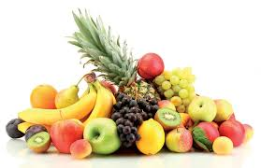
I. Ahora a trabajar
Piensen y elaboren respuestas a las siguientes preguntas: EJEMPLO
¿Cuándo creen que un alimento es saludable? Explica.
R: Se puede decir que la alimentación saludable es aquella que proporciona los nutrientes que el cuerpo necesita para mantener el buen funcionamiento del organismo
2. ¿Cuáles son los alimentos que comen diariamente?
3. Elaboren un listado de ellos, en su cuaderno de ciencias; luego, ordénenlos en un esquema como el que se muestra en la figura. Pueden dibujar o pegar recortes de alimentos.

Slide 15
II.
CARNE
PESCADO
1. ¿Qué alimentos de la rueda crees tú que debes comer en mayor cantidad
durante un día para tener una dieta sana? Explica por qué.
__________________________________________________________________
__________________________________________________________________
__________________________________________________________________

Slide 16
¿Por qué debemos alimentarnos bien? Para sentirse bien y prevenir enfermedades Para mantener nuestro organismos en buen funcionamiento A y b son correctas | 2. La clasificación de ,os alimentos son: Animal, vegetal y mineral Vegetal, energéticos y constructores A y b son falsas

